Slide 1


GD
Môn: LUYỆN TỪ VÀ CÂU

Slide 2





LUYỆN TỪ VÀ CÂU
Bài cũ
+Để thể hiện qua hệ tăng tiến giữa các vế câu ghép, ta có thể nối chúng bằng một trong các cặp quan hệ từ nào?
+Để thể hiện qua hệ tăng tiến giữa các vế câu ghép, ta có thể nối chúng bằng một trong các cặp quan hệ từ : Không những… mà…; chẳng những… mà….; không chỉ …. mà….., càng…. càng …..
+ Hãy đặt một câu ghép thể hiện quan hệ tăng tiến?

Slide 3
LUYỆN TỪ VÀ CÂU
MỞ RỘNG VỐN TỪ: TRẬT TỰ- AN NINH

Slide 4
LUYỆN TỪ VÀ CÂU
MỞ RỘNG VỐN TỪ: TRẬT TỰ- AN NINH
Bài 1: Dòng nào dưới đây nêu đúng nghĩa của từ an ninh?
a. Yên ổn hẳn, tránh được tai nạn, tránh được thiệt hại.
b. Yên ổn về chính trị và trật tự xã hội.
c. Không có chiến tranh và thiên tai.

Slide 5
LUYỆN TỪ VÀ CÂU
MỞ RỘNG VỐN TỪ: TRẬT TỰ- AN NINH
An ninh là từ ghép Hán Việt lặp nghĩa gồm hai tiếng: Tiếng an có nghĩa là yên, yên ổn, trái với nguy hiểm; tiếng ninh có nghĩa là yên lặng, bình yên.
An ninh có nghĩa là yên ổn về chính trị và trật tự xã hội. Còn tình trạng yên ổn hẳn, tránh được tai nạn, tránh được thiệt hại được gọi là an toàn.
Không có chiến tranh và thiên tai còn được gọi là thanh bình.

Slide 6
LUYỆN TỪ VÀ CÂU
MỞ RỘNG VỐN TỪ: TRẬT TỰ- AN NINH
Bài 2: Tìm những danh từ và động từ có thể kết hợp với từ an ninh
M :lực lượng an ninh; giữ vững an ninh
Danh từ kết hợp với an ninh | Động từ kết hợp với an ninh
………………………………………………………………………………………………………………………………………… | …………………………………………………………………………………………………………………………………………

Slide 7
LUYỆN TỪ VÀ CÂU
MỞ RỘNG VỐN TỪ: TRẬT TỰ- AN NINH
Bài 2: Những danh từ và động từ có thể kết hợp với từ an ninh
Danh từ kết hợp với an ninh | Động từ kết hợp với an ninh
Cơ quan an ninh, lực lượng an ninh, chiến sĩ an ninh, xã hội an ninh, an ninh chính trị, an ninh Tổ quốc, giải pháp an ninh. | Bảo vệ an ninh, giữ gìn an ninh, giữ vững an ninh, củng cố an ninh, quấy rối an ninh, thiết lập an ninh.

Slide 8
LUYỆN TỪ VÀ CÂU
MỞ RỘNG VỐN TỪ: TRẬT TỰ- AN NINH
Bài 3: Hãy xếp các từ ngữ sau đây vào nhóm thích hợp: công an, đồn biên phòng, toà án, xét xử, bảo mật, cảnh giác, cơ quan an ninh, giữ bí mật, thẩm phán.
Chỉ người, cơ quan, tổ chức thực hiện công việc bảo vệ trật tự , an ninh.
Chỉ hoạt động bảo vệ trật tự, an ninh hoặc yêu cầu của việc bảo vệ trật tự, an ninh.
Từ ngữ chỉ người, cơ quan, tổ chức thực hiện công việc bảo vệ trật tự, an ninh. | Từ ngữ chỉ hoạt động bảo vệ trật tự, an ninh hoặc yêu cầu của việc bảo vệ trật tự, an ninh.
……………………………………………… ……………………………………………………………………………………………… ……………………………………………… | ……………………………………………… ……………………………………………………………………………………………… ………………………………………………

Slide 9
LUYỆN TỪ VÀ CÂU
MỞ RỘNG VỐN TỪ: TRẬT TỰ- AN NINH
Bài 3 Xếp các từ ngữ sau đây vào nhóm thích hợp: công an, đồn biên phòng, toà án, xét xử, bảo mật, cảnh giác, cơ quan an ninh, giữ bí mật, thẩm phán.
Từ ngữ chỉ người, cơ quan, tổ chức thực hiện công việc bảo vệ trật tự, an ninh. | Từ ngữ chỉ hoạt động bảo vệ trật tự, an ninh hoặc yêu cầu của việc bảo vệ trật tự, an ninh.
Công an, đồn biên phòng, toà án, cơ quan an ninh, thẩm phán,… | Xét xử, bảo mật, cảnh giác, giữ bí mật,…

Slide 10
LUYỆN TỪ VÀ CÂU
MỞ RỘNG VỐN TỪ: TRẬT TỰ- AN NINH
+ Công an: Cơ quan nhà nước chuyên giữ gìn trật tự, an ninh chung.
+ Đồn biên phòng: nơi tổ chức cơ sở của các chú công an đóng và làm việc.
+ Toà án: Cơ quan nhà nước có nhiệm vụ xét xử các vụ phạm pháp, kiện tụng
+Thẩm phán: người của toà án, có nhiệm vụ điều tra, hoà giải, truy tố hay xét xử các vụ án.
+ Xét xử: xem xét và xử các vụ án
+ Cảnh giác: có sự chú ý thường xuyên để kíp thời phát hiện âm mưu hoặc hành động.
+ Bảo mật: giữ bí mật của nhà nước, của tổ chức.

Slide 11
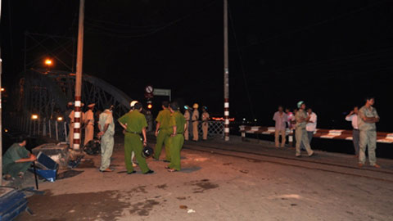
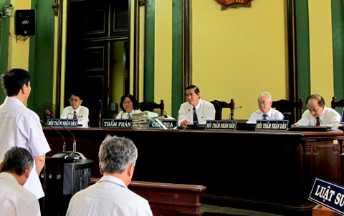
LUYỆN TỪ VÀ CÂU
MỞ RỘNG VỐN TỪ: TRẬT TỰ- AN NINH
Thẩm phán: Vũ Phi Long
Phó Chánh toà Hình sự TAND TPHCM ( Chủ toạ phiên toà )

Slide 12
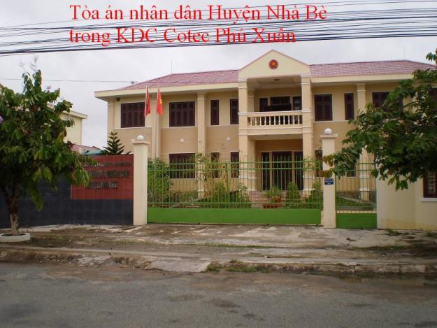
LUYỆN TỪ VÀ CÂU
MỞ RỘNG VỐN TỪ: TRẬT TỰ- AN NINH

Slide 13
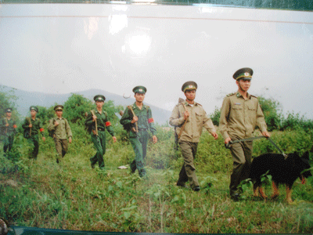
LUYỆN TỪ VÀ CÂU
MỞ RỘNG VỐN TỪ: TRẬT TỰ- AN NINH
Bộ đội Biên phòng Lũng Cú- Hà Giang đang đi tuần tra

Slide 14
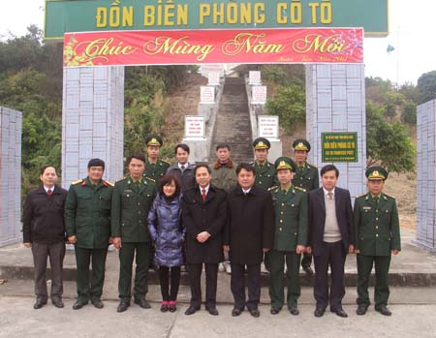
LUYỆN TỪ VÀ CÂU
MỞ RỘNG VỐN TỪ: TRẬT TỰ- AN NINH
Đồn Biên phòng số 16 đảo Cô Tô- Khánh Hoà

Slide 15
LUYỆN TỪ VÀ CÂU
MỞ RỘNG VỐN TỪ: TRẬT TỰ- AN NINH
Bài 4: Đọc bản hướng dẫn sau và tìm các từ ngữ chỉ những việc làm, những cơ quan, tổ chức và những người có thể giúp em tự bảo vệ khi cha mẹ em không có ở bên.
Để bảo vệ an toàn cho mình, em cần nhớ số điện thoại của cha mẹ và địa chỉ, số điện thoạ của ông bà, chú bác, người thân để báo tin.
Nếu bị kẻ khác đe doạ , hành hung hoặc thấy cháy nhà hay bị tai nạn , em cần phải:
Khẩn cấp gọi số điện thoại 113 hoặc 114; 115 để báo tin.
Kêu lớn để những người xung quanh biết.
Nhanh chóng chạy đến nhà hàng xóm, bạn bè, nhà hàng, cửa hiệu, trường học, đồn công an.
c. Khi đi chơi , đi học, em cần:
Đi theo nhóm, tránh chỗ tối, tránh nơi vắng vẻ, để ý nhìn xung quanh.
Không mang đồ trang sức hoặc vật đắt tiền.
d. Khi ở nhà một mình, em phải khoá cửa, không cho người lạ biết em chỉ có một mình và không để người lạ vào nhà.
Theo Gia Kính
- 113: Số điện thoại của lực lượng công an thường trực chiến đấu.
- 114: số điện thoại của lực lượng công an phòng cháy chữa cháy.
- 115: số điện thoại của đội thường trực cấp cứu y tế.
:

Slide 16
LUYỆN TỪ VÀ CÂU
MỞ RỘNG VỐN TỪ: TRẬT TỰ- AN NINH
Bài 4: Xếp các từ ngữ vào từng nhóm thích hợp
Từ ngữ chỉ việc làm có thể giúp em tự bảo vệ khi cha mẹ không có ở bên | Từ ngữ chỉ cơ quan, tổ chức có thể giúp em tự bảo vệ khi cha mẹ không có ở bên | Từ ngữ chỉ người có thể giúp em tự bảo vệ khi cha mẹ không có ở bên.
…………………………………. …………………………………. …………………………………. …………………………………. …………………………………. …………………………………. …………………………………. | …………………………………. …………………………………. …………………………………. …………………………………. …………………………………. …………………………………. …………………………………. | …………………………………. …………………………………. …………………………………. …………………………………. …………………………………. …………………………………. ………………………………….

Slide 17
LUYỆN TỪ VÀ CÂU
MỞ RỘNG VỐN TỪ: TRẬT TỰ- AN NINH
Bài 4: Xếp các từ ngữ vào từng nhóm thích hợp
Từ ngữ chỉ việc làm có thể giúp em tự bảo vệ khi cha mẹ không có ở bên | Từ ngữ chỉ cơ quan, tổ chức có thể giúp em tự bảo vệ khi cha mẹ không có ở bên | Từ ngữ chỉ người có thể giúp em tự bảo vệ khi cha mẹ không có ở bên.
nhớ số điện thoại của cha mẹ; nhớ địa chỉ, số nhà của người thân; gọi điện 113 hoặc 114; 115; kêu lớn để người xung quanh biết; chạy đến nhà người quen; không mang đồ trang sức đắt tiền; khoá cửa; không mở cửa cho người lạ. | nhà hàng; cửa hiệu; đồn công an; 113; 114; 115 | ông bà; chú bác; người thân; hàng xóm; bạn bè

Slide 18

LUYỆN TỪ VÀ CÂU
MỞ RỘNG VỐN TỪ: TRẬT TỰ- AN NINH
Dặn dò:
Ghi nhớ các từ ngữ thuộc chủ điểm, các những việc cần làm để giúp em tự bảo vệ an toàn cho mình.
Chuẩn bị bài sau: Nối các vế câu ghép bằng cặp từ hô ứng.

